Slide 1

Diseño de un Sistema de Metas
y Compensaciones
Caso de Uso — Gobierno de Datos | Data Business Analyst
Candidata: Sandra Villamarín Méndez
Posición: Data Business Analyst

Slide 2
Contexto y Objetivo del Caso
19.4%
de las ventas registradas este año ya califican como “mala venta”.
La pregunta no es cuánto vendimos — es cuánto de eso se va a quedar.
Mensaje clave: Vender más no es lo mismo que crecer. Este modelo está diseñado para pagar por lo segundo.
Para quién es esto: Comercial necesita trazabilidad operativa · Finanzas necesita alertas de desviación · Gerencia General necesita un dashboard mensual con indicadores estratégicos.
1
Ventas e Ingresos
2
Cumplimiento de Meta
3
Early Churn
Volumen y monto generado por vendedor
Avance frente al objetivo anual (70,130 unid.)
Clientes desactivados en los primeros 90 días
4
Incidentes
5
Beneficios del Cliente
6
Rentabilidad y Riesgo
Requerimientos y quejas del cliente post-venta
Discapacidad y tercera edad
Forma de pago y calidad de la venta
PUNTONET · Caso DBA — Gobierno de Datos
2

Slide 3
Exploración de Datos — Primera Instancia (1/2)
Antes de calcular una sola métrica, auditamos el archivo fuente completo.
569,946
54,855
54,824
Filas en la hoja Excel del archivo / Existen filas en blanco con formato (fecha)
Registros con datos reales
(el resto: relleno vacío)
Registros finales
(tras remover duplicados exactos) Duplicados -31
Novedades detectadas en el volumen y unicidad de los datos
90% del archivo era relleno
31 filas 100% duplicadas
El Excel mostraba 569,946 filas, pero solo 54,855 tenían datos reales; el resto eran filas vacías con formato atado.
Mismo cliente, vendedor, fecha, plan y valores exactos. Se removieron antes de calcular metas y comisiones, para no inflar resultados.
102 filas con el mismo patrón de nulos
1,247 códigos de cliente repetidos
Generación y riesgo de pago faltan simultáneamente en las mismas filas — apunta a un lote de importación específico, no a nulos aleatorios. // problemas en la importación como un join roto
La mayoría corresponde a múltiples servicios o reactivaciones legítimas del mismo cliente, no a error — se validó antes de descartar cualquiera de ellas.
PUNTONET · Caso DBA — Gobierno de Datos
3

Slide 4
Exploración de Datos — Primera Instancia (2/2)
Más allá de la limpieza técnica: hallazgos que cambian cómo se interpreta el negocio.
1
2
3
Inconsistencias de texto
Fechas imposibles
Sin campo de discapacidad
“QUITO” vs “Quito”, y encoding roto en generación (“Generaci?n X”). Corregidas con fórmulas PROPER/TRIM y reglas de texto.
Nacimientos registrados en 1900 y activaciones de servicio en 2031. Excluidas del cálculo de edad y de antigüedad.
El caso lo pide como criterio de compensación, pero el dataset no lo contiene — no se puede aplicar tal como está.
4
5
6
Códigos “ADR+ciudad” anómalos
283 vendedores sin coordinador
59.7% de divergencia: ciudad del vendedor ≠ geografía del cliente
Concentran un volumen de venta desproporcionado — parecen ventas de canal digital cargadas a un código genérico, no a un vendedor individual.
En Guayaquil, aparecen con coordinador “No definido” — un vacío de gobernanza que impide asignar metas con claridad.
El campo usado para asignar las metas (ciudad_vendedor) y la ubicación real del servicio (des_geografía_oracle) no coinciden en 6 de cada 10 registros, hay que decider cual de los dos define la responsabilidad comercial.
Estas reglas de limpieza quedan documentadas y son editables en la hoja Supuestos_Parametros del Excel.
PUNTONET · Caso DBA — Gobierno de Datos
4

Slide 5
Premisas: Qué Cuestiono y Qué Agregaría (Pregunta 1)
Premisas a Cuestionar
Premisas a Agregar
La meta se fija solo por volumen (unidades). ¿No debería ponderar también ingreso/rentabilidad?
“Evolución histórica” se menciona pero no hay data de años previos; se usó el mix actual como proxy.
“Beneficios por discapacidad” no tiene campo en la base — no se puede aplicar tal como está.
¿El territorio (potencial de mercado) se refleja en la meta, o solo el volumen histórico de ventas?
Volumen mínimo para evaluar a un vendedor (evita que 1–2 ventas distorsionen el ranking).
Una venta “mala” no es un solo indicio aislado, sino la concurrencia de varias señales de riesgo.
El coordinador debe responder por la calidad de su equipo, no solo por el volumen vendido.
Un periodo de estabilización (ej. primeros 90 días) antes de exigir cumplimiento pleno a un vendedor nuevo.
De un modelo comercial a un esquema corporativo de compensación variable
Ventas como piloto para estandarizar el cálculo de incentivos en todas las áreas, aprovechando las herramientas existentes.
La solución no se limitaría al cálculo de comisiones de Ventas. Este modelo funcionaría como piloto para construir una metodología corporativa de compensación variable, reutilizando las herramientas que Puntonet ya tiene desarrolladas.
PUNTONET · Caso DBA — Gobierno de Datos
5

Slide 6
Metodología: de Datos Crudos a Decisión
Todo el modelo vive en Excel con fórmulas vivas — cambiar un parámetro recalcula el libro completo.
1
2
3
4
5
Datos
Índice de Riesgo
Metas
Compensación
Alertas
54,855 registros reales; limpieza de ciudad, generación y riesgo
4 señales de calidad combinadas por venta (0–4)
Meta anual distribuida por ciudad y por vendedor
Comisión ajustada por cumplimiento y calidad
Semáforo Rojo/Amarillo/Verde para gobernanza
PUNTONET · Caso DBA — Gobierno de Datos
6

Slide 7
Los 8 Indicadores del Modelo
1
2
3
4
% Cumplimiento de Meta
Tasa de Mala Venta
Tasa de Early Churn
Índice de Riesgo (0–4)
Ventas reales vs. meta asignada
% de ventas con riesgo compuesto ≥2
% desactivado en ≤90 días
Severidad por venta
5
6
7
8
Incidentes Promedio
Comisión Vendedor
Comisión Coordinador
Semáforo de Alerta
Calidad de servicio post-venta
Volumen + calidad + cumplimiento
Override + bono de equipo
Rojo / Amarillo / Verde
PUNTONET · Caso DBA — Gobierno de Datos
7

Slide 8
Hallazgo 1: Distribución de Metas por Ciudad
Meta anual: 70,130 unidades | Ventas reales: 54,855 unidades
78.2%
Cumplimiento Global
Lectura: Guayaquil, Cuenca y Loja superan meta; Ambato y Machala están en riesgo crítico de incumplimiento.
* Demás ciudades (Matriz, Milagro, Coca no cuentan con meta explícita en el caso)
** Ambato: De los 22 "vendedores", 20 no tienen coordinador asignado ("No definido"), y muchos de ellos tienen apenas 1-2 ventas en todo el año. – Direccionamiento
La agrupación actual conserva la estructura de metas entregada. Como mejora de Gobierno, se propone homologar las ciudades según centro de costo, coordinador y territorio comercial. Milagro presenta evidencia para asociarse a Guayaquil; Matriz requiere validación antes de incorporarse a Quito
PUNTONET · Caso DBA — Gobierno de Datos
8

Slide 9
Hallazgo 2: Compensación Vendedor y Coordinador
Volumen sin calidad no se paga igual que volumen con calidad.
Comisión del Vendedor
Compensación del Coordinador
Comisión Base = $5 x venta (se reduce a 30% si la venta es “mala venta”)
Comisión Final = Σ Comisión Base x Factor de Cumplimiento
Override//Superpuesto = 10% de la comisión total del equipo
Bono de Equipo = 5% adicional si el centro de costo alcanza ≥100% de su meta agregada
Factor: 0.70 si cumplimiento <70% · 1.00 si 70–99% · 1.15 (bono) si ≥100%
Lógica estándar que se usa en casi cualquier esquema de comisiones por metas
Alinea al coordinador con la calidad agregada de su equipo, no solo el volumen.
$241,133
$27,856
$1.21M / mes
Comisión Total
Vendedores (624)
Comisión Total
Coordinadores (33)
MRC generado (Recurrente - serviciomensualizado)
($14.5M anualizado)
Riesgo de concentración: en promedio, el 85% del resultado (MRC – Montly Recurring Charge) de cada equipo depende de solo 3 vendedores — un indicador nuevo que exige diversificar la cartera, no solo premiar al top performer.
$268,989
PUNTONET · Caso DBA — Gobierno de Datos
9

Slide 10
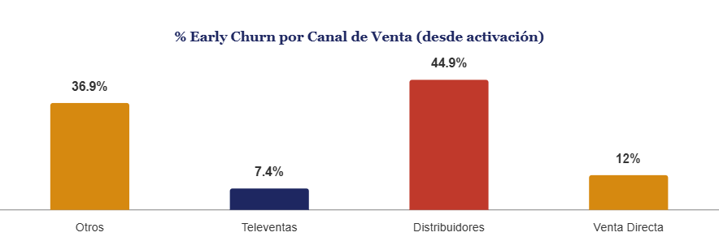
Hallazgo 3: Calidad de la Venta ('Mala Venta')
Índice de riesgo compuesto (0–4 señales): riesgo de pago, early churn (desde activación), mora, incidentes.
19.4%
Tasa Global de Mala Venta
12.9%
Tasa de Early Churn (desde activación)
Hallazgo clave: medido desde activación, Distribuidores tiene el early churn más alto (44.9%) pese a no ser el canal con más mala venta — coincide con el hallazgo cualitativo de canibalización entre canales internos y externos (ver Investigación Cualitativa).
PUNTONET · Caso DBA — Gobierno de Datos
10

Slide 11
Validación Cruzada: Segundo Análisis Independiente
Contrasté esta metodología con un análisis independiente del mismo caso para poner a prueba los resultados.// Es decir el mismo análisis lo pasamos por GPT y Claude.
12 / 13
La única discrepancia real: Early Churn
12.9% (GPT-5) vs. 7.5% (Claude- Sonet 5)
Causa identificada: medían los 90 días desde la activación del servicio (GPT-5); y Claude desde la fecha de venta. El caso no especifica cuál — pero activación es el estándar en telecom, así que se adoptó esta como oficial.
hallazgos numéricos coincidieron de forma exacta con el segundo análisis
Entre ellos:
• 2,355 filas de clientes repetidos
• 99.6% sin fecha de salida de vendedor
• 59.7% de divergencia ciudad vs. geografía
• 182 ventas sin vendedor asignado
• 22.8% sin dato de incidentes recientes
Qué se cambió como resultado
Adoptamos early churn desde activación (12.9%) como métrica oficial.
Recalibramos el umbral de alerta de 20% a 45%
Incorporé 2 indicadores nuevos: MRC- (Montly Recurring Charge) generado
PUNTONET · Caso DBA — Gobierno de Datos
11

Slide 12
Hallazgo 4: Alertas y Gobernanza de Datos
Semáforo compuesto: cumplimiento bajo + mala venta + churn por encima de umbral.
Vendedores (624)
De los Hallazgos a la Acción de Gobierno
Rojo: 365
(Detalle completo de la exploración de datos en las diapositivas 3–4)
Amarillo: 197
Los vendedores/coordinadores en Rojo se concentran en Guayaquil y Manta — coincide con los códigos “ADR*” y los equipos sin coordinador asignado detectados en la exploración inicial.
El semáforo se recalcula automáticamente si se corrigen más registros — es un control vivo, no una foto única.
Se recomienda una auditoría trimestral del origen de datos (Oracle/CRM) para atacar la causa raíz, no solo limpiar el síntoma cada vez.
El dueño de cada hallazgo (Comercial, Finanzas, TI) debe quedar informado antes de publicar el esquema de compensación definitivo.
Verde: 62
Coordinadores (33)
Rojo: 14
Amarillo: 16
Verde: 3
PUNTONET · Caso DBA — Gobierno de Datos
12

Slide 13
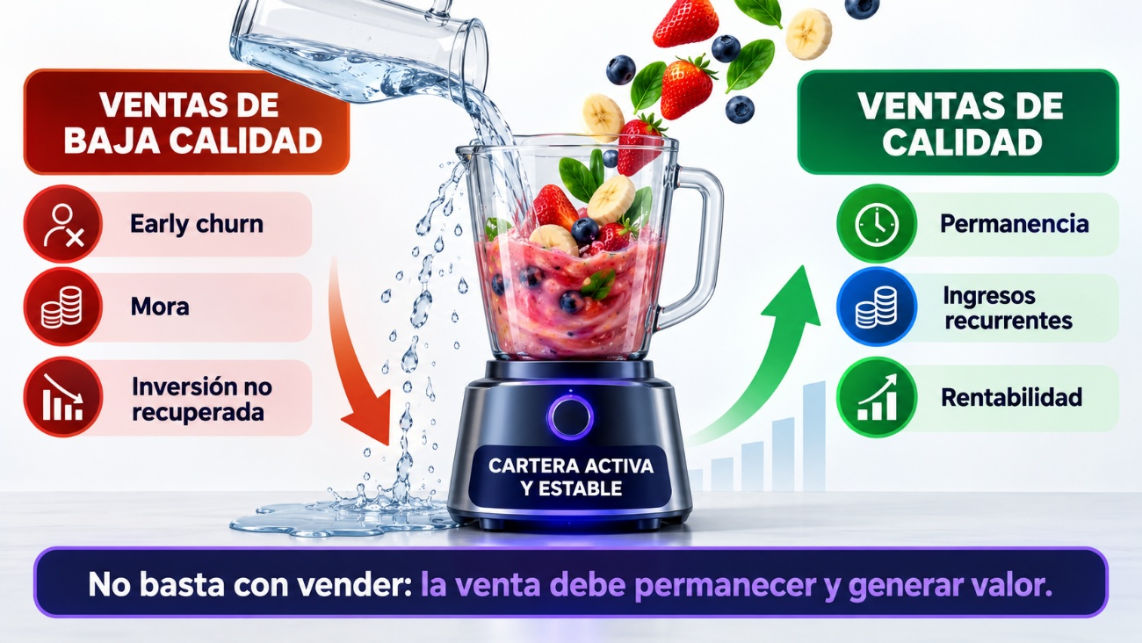
Investigación Cualitativa: Voces del Negocio
Complementé el análisis cuantitativo con entrevistas a 3 actores clave del negocio.
1
Santiago Paz y Miño
2
Verónica Castro
3
Elizabeth Cruz
Director Financiero
Ex Coordinadora de Ventas
Coordinadora de Recaudación
Volumen vs. calidad; la analogía de la licuadora; valor económico del cliente
Escaleras de compensación; punto de equilibrio; canibalización de canales
Titularidad de cuenta bancaria; riesgo legal y financiero del débito
Analogía
“No basta con vender: la venta debe permanecer y generar valor.” — Santiago Paz y Miño
PUNTONET · Caso DBA — Gobierno de Datos
13

Slide 14
Del Hallazgo Cualitativo al Modelo de Compensación
Las entrevistas convergen con el modelo cuantitativo: pagar por resultado y por permanencia, no solo por volumen.
Momento 1
Momento 2
Momento 3
Activación Válida
Permanencia Inicial
Bono de Calidad
Identificador único, servicio activado, documentación completa, titular del medio de pago validado, primera factura cobrada.
Se libera una segunda parte cuando el cliente supera el período crítico (90–180 días) sin causa de churn atribuible.
Bajo early churn, buen comportamiento de pago, baja incidencia de reclamos, cartera avanzando al punto de equilibrio.
Compensación = Resultado Comercial × Factor de Cumplimiento × Multiplicador de Calidad
Hallazgos consolidados de las entrevistas:
El volumen por sí solo no garantiza rentabilidad; la primera factura cobrada no demuestra permanencia.
El early churn debe medirse por Grupos de Ingresos – Lotes y causas atribuibles, en distintas ventanas (90 días, 6 meses, punto de equilibrio ~24 meses).
Las reglas deben ser consistentes entre vendedores internos y distribuidores externos — hoy no lo son.
La calidad de la venta empieza antes de la activación: identidad del cliente y titularidad del medio de pago.
PUNTONET · Caso DBA — Gobierno de Datos
14

Slide 15
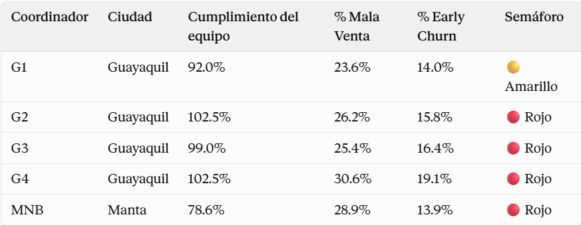
Recomendaciones Accionables
1
Redistribuir metas 2025
2
Auditar Guayaquil y Manta
Usar el mix real de ventas por ciudad y no solo el histórico agregado; revisar el caso de Ambato/Machala de inmediato.
G1–G4 (Cod Coordinadores) y MNB concentran las mayores tasas de mala venta y churn; requieren plan de acompañamiento comercial.
3
Formalizar códigos genéricos
4
Asignar coordinador a todo vendedor
Separar ventas de canal digital (“ADR*”) del esquema de comisión individual para no distorsionar el ranking.
Cerrar el vacío de gobernanza de los 283 vendedores “No definido” en Guayaquil.
5
Homologar reglas internas vs. distribuidores
6
Incorporar holdback (Retención) y reverso
Hoy enfrentan incentivos distintos frente a la misma calidad de venta — fuente de canibalización (hallazgo cualitativo).
Ningún pago debe ser definitivo sin retención parcial liberable tras el período crítico de permanencia.// Cliente en un período de prueba.
7
Vigilar la concentración Top 3
8
Incorporar campo de discapacidad
85% del MRC- Monthly Recurring Charge, promedio por equipo depende de 3 vendedores — / “Este indicador no refleja 3 vendedores estrella dependientes — refleja principalmente que un código no-humano concentra dos tercios del negocio.
Necesario para aplicar el beneficio de compensación mencionado en el caso.
PUNTONET · Caso DBA — Gobierno de Datos
15

Slide 16
Próxima Fase: Refinamientos que No se Construyen Aún
Priorización consciente: alto valor conceptual, pero requieren más tiempo/datos de los disponibles.
1
2
3
Clasificación de 4 niveles
Desempeño ajustado por territorio
Rotación con metodología causal
No elegible / Mala calidad atribuible / Observación / Venta saludable — más matizado que el binario actual “mala venta”. Requiere rediseñar el motor de reglas y sus reportes.
Modelo de regresión: MRC esperado según ciudad, canal, riesgo y estacionalidad. El residual (real − esperado) separaría desempeño de oportunidad territorial — hoy solo comparo contra el promedio de la ciudad.
Diferencias-en-diferencias o supervivencia para probar (no solo sugerir) la relación entre rotación y compensación. Bloqueado hoy: 99.6% de los registros no tiene fecha de salida del vendedor.
Cada una de estas propuestas exige datos que no se disponen aún (historial de años previos, fechas de salida) o un ciclo de validación estadística que require mas de 2 días para su análisis. Quedarían para una Segunda Etapa
PUNTONET · Caso DBA — Gobierno de Datos
16

Slide 17
Respuestas a las Preguntas de Resolución (1/2)
1
¿Qué distingue a un vendedor de bajo desempeño de uno en territorio de bajo potencial?
Comparo cumplimiento vs. el promedio de su ciudad, no vs. la meta nacional. Si todo el centro de costo rinde bajo (ej. Ambato 25%), el problema es de territorio/meta; si un vendedor rinde bajo dentro de un centro sano, es desempeño individual.
2
¿Qué aristas debe considerar el coordinador al distribuir metas en su equipo?
Mix histórico de ventas del vendedor, antigüedad (fecha_ingreso_vendedor), tasa de mala venta y de early churn — no solo el volumen bruto, para no premiar cantidad sobre calidad.
3
Sin una política de compensación existente, ¿qué criterios deben alinear las áreas?
Comercial define el volumen objetivo; Finanzas valida el costo y el techo de comisión; Riesgo/Calidad define el umbral de “mala venta”; RRHH valida equidad entre centros de costo antes de publicar el esquema (equitativo para todos los vendedores).
PUNTONET · Caso DBA — Gobierno de Datos
17

Slide 18
Respuestas a las Preguntas de Resolución (2/2)
4
La rotación subió 35% en 6 meses. ¿Cómo determinar si se relaciona con el esquema de compensación?
Cruzaría la fecha de salida (dato que al momento no dispongo) contra cambios de parámetros de comisión y cumplimiento previo —. Antes de afirmar causalidad, se necesita ese dato y, después, hay que tener claro que en vez de solo contar "cuántos se fueron", medir cuánto tiempo permaneció cada persona antes de irse — y ver si ese tiempo se acorta después de algo (como un cambio de comisión). para descartar que sea coincidencia temporal. (igual de bien a estacionalidad, competencia laboral, o clima organizacional)
5
¿Qué métrica sería el objetivo primario y cuáles las de control?
“No basta con mirar un solo número. Mido el resultado con la comisión final (que ya premia la calidad y castiga la mala venta), pero además vigilo por separado la tasa de mala venta y el early churn — porque si esas dos empiezan a subir, es la señal de que alguien está 'jugando' con el sistema para verse bien en el número principal."
Primario: % Cumplimiento de Meta ponderado por calidad (no cumplimiento bruto). Control: Tasa de Mala Venta y Tasa de Early Churn — evitan que el primario se optimice sacrificando calidad.
PUNTONET · Caso DBA — Gobierno de Datos
18

Slide 19
Resumen Ejecutivo y Próximos Pasos
Toda decisión necesita un KPI que confirme si funcionó y una fecha en la que se revisa.
Se contruyó un modelo de metas, compensación y calidad de venta 100% funcional en Excel, se validó contra un segundo análisis independiente (GPT -5) y se enriqueció con evidencia cualitativa del negocio, (entrevistas).
1
2
3
KPI que medirá el éxito
Qué se decidió hoy
Próxima revisión propuesta
% Cumplimiento de MRC Montly Recurring Charge - Recurrente neto elegible ponderado por calidad, con Tasa de Mala Venta y Early Churn como métricas de control — no cumplimiento bruto.
Metodología de limpieza, índice de riesgo (0–4), distribución de metas, fórmula de compensación y semáforo de alertas — documentados y editables en Excel.
30 días: validar con Comercial/Finanzas la meta oficial (70K) y el piloto en un centro de costo. 90 días: primer corte de resultados reales vs. el modelo.
tiene_tarjeta y estado_potencia_cliente — no se usaron en ningún cálculo. "no se encontró una hipótesis de negocio clara para incorporarlos en esta primera versión — quedan como candidatos para una futura iteración del modelo."
PUNTONET · Caso DBA — Gobierno de Datos
19

Slide 20
Muchas Gracias
“No basta con vender: la venta debe permanecer y generar valor.”
Sandra Villamarín Méndez · Data Business Analyst · PUNTONET

